Slide 1
Саяси шиеленістер мен дағдарыстар
Айдарбаева раушан қайсақызы
Тарих ғылымдарының кандидаты
Қауымдастырылған профессор

Slide 2
Жоспар
Саяси шиеленістердің мәні мен мазмұны
Саяси шиеленістер мен дағдарыстардың жіктелуі және оларды шешудің жолдары
Қоғамдық келісім мен саяси тұрақтылық Қазақстан дамуының алғышарттары ретінде

Slide 3
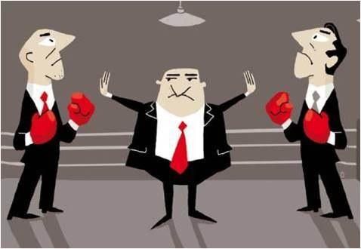

Slide 4
Шиеленіс деп әрбір қарсы жақты қолайсыздыққа ұшыратып, істі насырға шаптыратын қарама-қарсы мүдделердің, пікірлердің, көзқарастардың қайшы келуін, елеулі келіспеушілікті, өткір таласты айтады.

Slide 5
Шиеленістің екі түрі бар:
Тұлғааралық (жеке адамдар арасында)
Топаралық (әлеуметтік топтар арасында )

Slide 6
Саяси конфликт – билік ресурстарын, өкілеттіліктер мен игіліктерді бөлу және ұстап қалуға бір-бірімен дауласатын екі немесе одан да көп тараптардың (индивид, топ, тап, мемлекет) нақты өзара іс-қимылдарының көрінісі мен нәтижесі

Slide 7
«Ерікті мен құл, патриций мен плебей, помещик пен крепостной, мастер мен кіші мастер, қысқасы, езуші мен езілуші бірімен-бірі ылғи антагонист болып, бірде жасырын, бірде айқын түрде үздіксіз күресіп келді, бұл күрес әрқашан бүкіл қоғам тұрмысын революциялық түрде қайта құрумен немесе күресуші таптардың жалпы жойылуымен тынып отырады».
«Коммунистік партия манифесі»

Slide 8
Конфликтология қоғамдық өмірдің әр сферасында пайда болатын конфликтілердің себептерін, мәнін, динамикасы мен формаларын зерттеп, алдын-ала ескерту мен шешу жолдарын қарастыратын ғылым саласы.

Slide 9
Конфликтілердің жіктелуі көлемі бойынша:
Жаһандық (мысалы: екінші дүниежүзілік соғыс)
Жергілікті (Корей соғысы, Вьетнам соғысы)
Аймақтық (Балкан соғысы)
Топтық (ұлтаралық, дінаралық, жаппай төбелес)
Жеке

Slide 10
Жанжалдың түрлері:
Қоғамдық өмір саласы бойынша
Экономикалық
Саяси
Этникалық
Отбасылық
Діни
Тұрмыстық

Slide 11
Саяси жанжалдың түрлері:
Ішкі саяси жанжалдар – мемлекеттің ішіндегі қарама-қарсы тараптардың өзара іс-қимылы
Сыртқы жанжалдар – қоғам мен табиғат, мемлекетаралық қарама-қайшылықтар
Антагонистік жанжалдар – қарама-қарсы әлеуметтік топтар мен күштер арасындағы өзара іс- қимыл

Slide 12
Ішкі саяси жанжалдардың көріністері:
Үкіметтік ғимараттар мен елшіліктерді пикеттеу
Саяси митингілер
Саяси ереуілдер
Саяси наразылық қозғалысы
Саяси бағынбау
Саяси әскери бүлік
Саяси төңкеріс
Саяси көтерлісі
Саяси бопсалау (шантаж)

Slide 13
Әлеуметтік қақтығыстардың түрлері
Ұзақтығы бойынша | қысқа мерзімді, ұзақ мерзімді
Жиілік бойынша | бір реттік және қайталанатын
Ұйымдастыру деңгейі бойынша | жеке, топтық, аймақтық, жергілікті және ғаламдық
Қарым-қатынас түрі бойынша | тұлғаішілік, тұлғааралық, топаралық және халықаралық
Мазмұны бойынша | экономикалық, саяси, құқықтық, еңбек, отбасы, идеологиялық, діни және т.б.
Факторлар бойынша | рационалды және эмоционалды
Ашықтық дәрежесіне қарай | жасырын және айқын
Пішін бойынша | ішкі (өзімен) және сыртқы (басқа адамдармен)

Slide 14
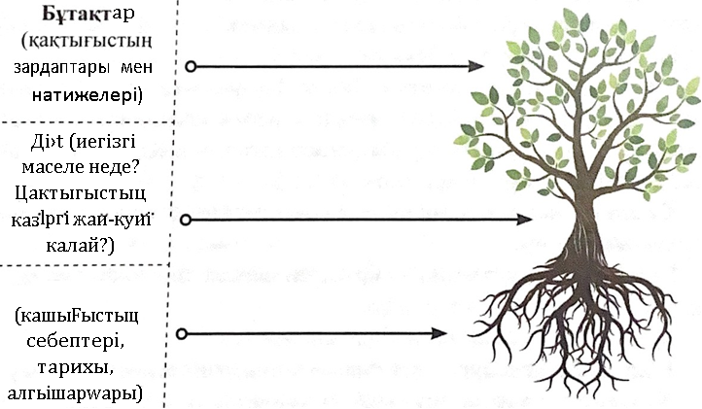

Slide 15

Саяси шиеленістердің кезеңдері:
жанжал алдындағы кезең (жасырын кезең);
ашық жанжал сатысы;
жанжалдың аяқталу сатысы;
жанжалдан кейінгі кезең (қарым-қатынастарды қалыпқа келтіру кезеңі).

Slide 16
Әлеуметтік шиеленістердің себептері:
адамдардың теңсіздігі
адамның санасынан
кажеттілік, мұктаждыктың, талап-тілектің өтелмеуі
адамдардың өздерін белгілі бір әлеуметтік, этникалық, діни, т. б. бірлестіктердің мүшесіміз деп санауы

Slide 17

Саяси жанжалдарды шешу жолдары:
Шиеленісті мәмілеге келу арқылы бейбіт жолмен шешу. Мәміле
Зорлық негізінде бітістіру, келістіру.
Келіссөздер (ымыра).

Slide 18

Саяси жанжалдарды шешу түрлері:
дау-жанжалға бармау, одан қашқақтау әдісі
кейінге қалдыру әдісі
мәмілеге келу арқылы бейбіт жолмен шешу
зорлық негізінде бітістіру, келістіру
аралық сот немесе арбитраждық сараптау

Slide 19
Халықаралық дағдарыстың түрлері:
Панама дағдарысы
Суэц дағдарысы
Кариб дағдарысы
Балкан дағдарысы
Таяу Шығыс дағдарысы
Ауған дағдарысы
Сирия дағдарысы
Марокко дағдарысы
Әлемдік экономикалық дағдарыстар

